Slide 1

TRƯỜNG ĐẠI HỌC HÀNG HẢI VIỆT NAM KHOA CÔNG NGHỆ THÔNG TIN =====o0o=====
BÁO CÁO ĐỒ ÁN TỐT NGHIỆP
Xây dựng module tích hợp cho hệ thống tổ chức
thi trắc nghiệm dựa trên Moodle
Giảng viên hướng dẫn : TS. Nguyễn Cảnh Toàn
Giảng viên phản biện : ThS. Trần Đình Vương
Sinh viên : Vũ Đình Trung
Lớp : CNT49ĐH1

Slide 2
Nội dung trình bày
Phần I: Giới thiệu đề tài
Phần II: Phân tích và thiết kế hệ thống
Phần III: Kết quả đạt được và hướng phát triển

Slide 3
Giới thiệu đề tài
Mục tiêu của đề tài là xây dựng mô-đun tích hợp trên cổng thông tin sinh viên Đại học Hàng Hải, nhằm mục đích đơn giản hóa việc chuẩn bị dữ liệu cho thi trắc nghiệm trực tuyến trên hệ thống Moodle.
Hệ thống cần xây dựng, dựa trên các dịch vụ web mà Moodle cung cấp, phải đồng bộ hóa được dữ liệu giữa hai hệ thống Moodle và Quản lý Đào tạo, tạo thuận lợi cho việc quản trị hệ thống Moodle cũng như thuận tiện cho sinh viên trong việc tra cứu điểm bài thi.

Slide 4
Phân tích và thiết kế hệ thống
1. Mô hình hoạt động

Slide 5
Phân tích và thiết kế hệ thống
2. Sơ đồ phân rã chức năng
Tổng quan:

Slide 6
Phân tích và thiết kế hệ thống
2. Sơ đồ phân rã chức năng
a. Hệ thống:

Slide 7
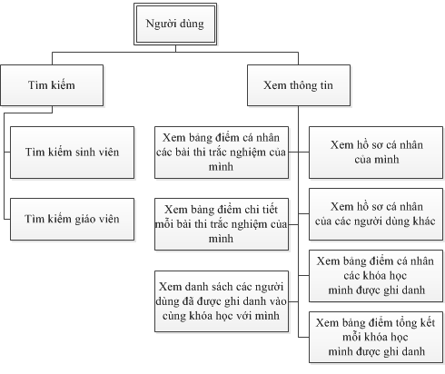
Phân tích và thiết kế hệ thống
2. Sơ đồ phân rã chức năng
b. Người dùng:

Slide 8
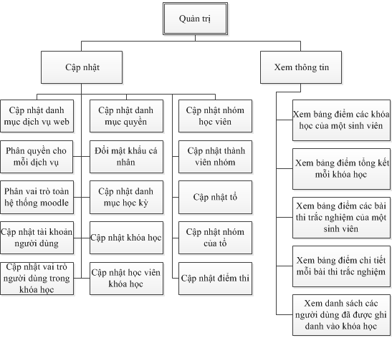
Phân tích và thiết kế hệ thống
2. Sơ đồ phân rã chức năng
c. Quản trị:

Slide 9
Phân tích và thiết kế hệ thống
3. Sơ đồ ngữ cảnh

Slide 10
Phân tích và thiết kế hệ thống
4. Sơ đồ dữ liệu mức đỉnh và dưới đỉnh - chức năng hệ thống
Mức đỉnh:
Mức dưới đỉnh:

Slide 11
Phân tích và thiết kế hệ thống
5. Sơ đồ dữ liệu mức đỉnh - chức năng của người dùng

Slide 12
Phân tích và thiết kế hệ thống
6. Sơ đồ dữ liệu mức dưới đỉnh - chức năng của người dùng
Chức năng tìm kiếm
Chức năng xem thông tin

Slide 13
Phân tích và thiết kế hệ thống
7. Sơ đồ dữ liệu mức đỉnh - chức năng của quản trị

Slide 14
Phân tích và thiết kế hệ thống
8. Sơ đồ dữ liệu mức dưới đỉnh - chức năng cập nhật của quản trị
Tiếp

Slide 15
Phân tích và thiết kế hệ thống
9. Sơ đồ dữ liệu mức dưới đỉnh - chức năng xem thông tin của quản trị

Slide 16
Phân tích và thiết kế hệ thống
10. Sơ đồ thực thể quan hệ - ER

Slide 17
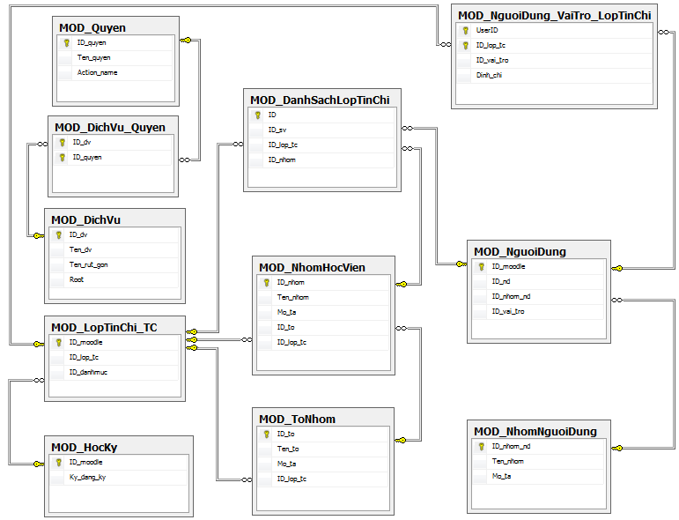
Phân tích và thiết kế hệ thống
11. Sơ đồ dữ liệu quan hệ

Slide 18
Kết quả đạt được và hướng phát triển
1. Kết quả đạt được
Hệ thống đã xây dựng đáp ứng được việc chuyển đổi dữ liệu giữa hai hệ thống Moodle và Quản lý Đào tạo, giúp đơn giản hóa việc chuẩn bị dữ liệu người dùng, học viên, giáo viên và khóa học, phục vụ cho việc thi trắc nghiệm trực tuyến.
Hệ thống đã xây dựng cũng hỗ trợ sinh viên tra cứu và xuất điểm thi các bài thi trắc nghiệm của mình, hỗ trợ giáo viên xuất kết quả đánh giá học phần.
Xem demo

Slide 19
Kết quả đạt được và hướng phát triển
2. Hướng phát triển
Xây dựng thêm chức năng hỗ trợ sinh viên tra cứu và xuất chi tiết bài làm trắc nghiệm của mình.
Tối ưu hóa các hàm chuyển đổi dữ liệu cũng như nghiên cứu sâu hơn về kiến trúc của Moodle, để viết các hàm xử lý trực tiếp với cơ sở dữ liệu của Moodle thay thế cho các hàm xử lý thông qua dịch vụ web, giúp tăng tốc độ xử lý của hệ thống tích hợp.

Slide 20
EM XIN CHÂN THÀNH CẢM ƠN!

